Slide 1



GRanaDrink
La solución que todos los jóvenes están esperando.

Slide 2
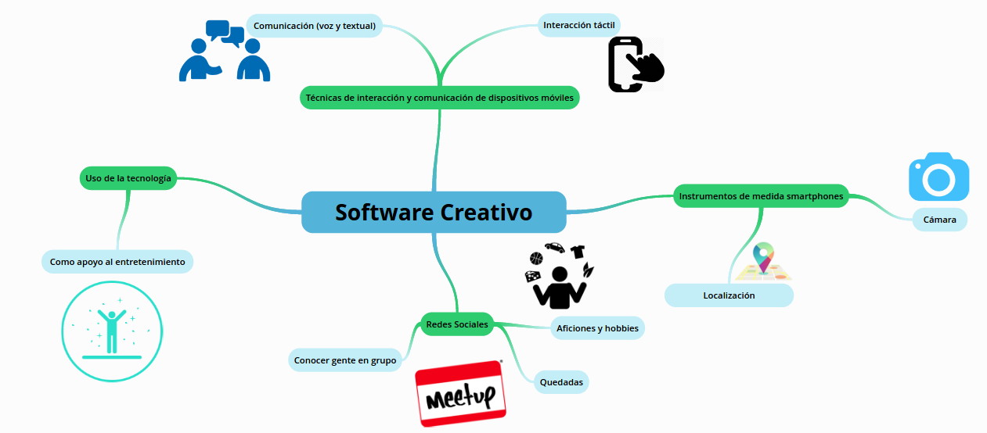
Mapa Mental

Slide 3
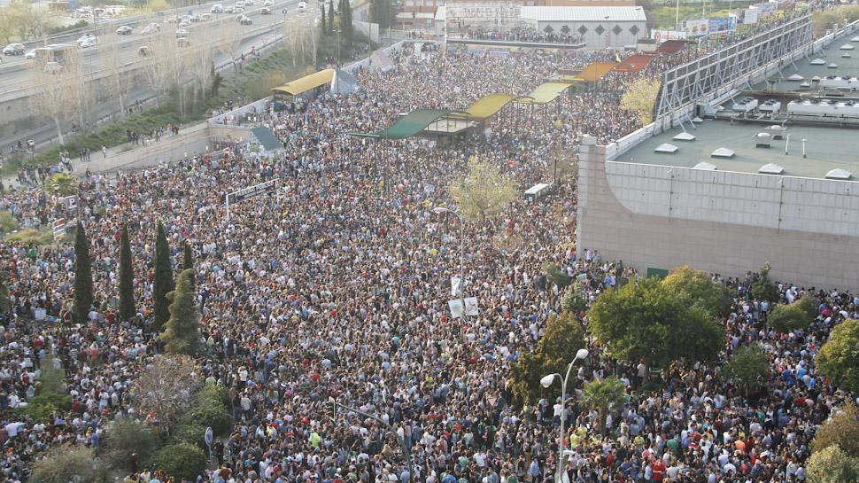

¿Por qué?

Slide 4
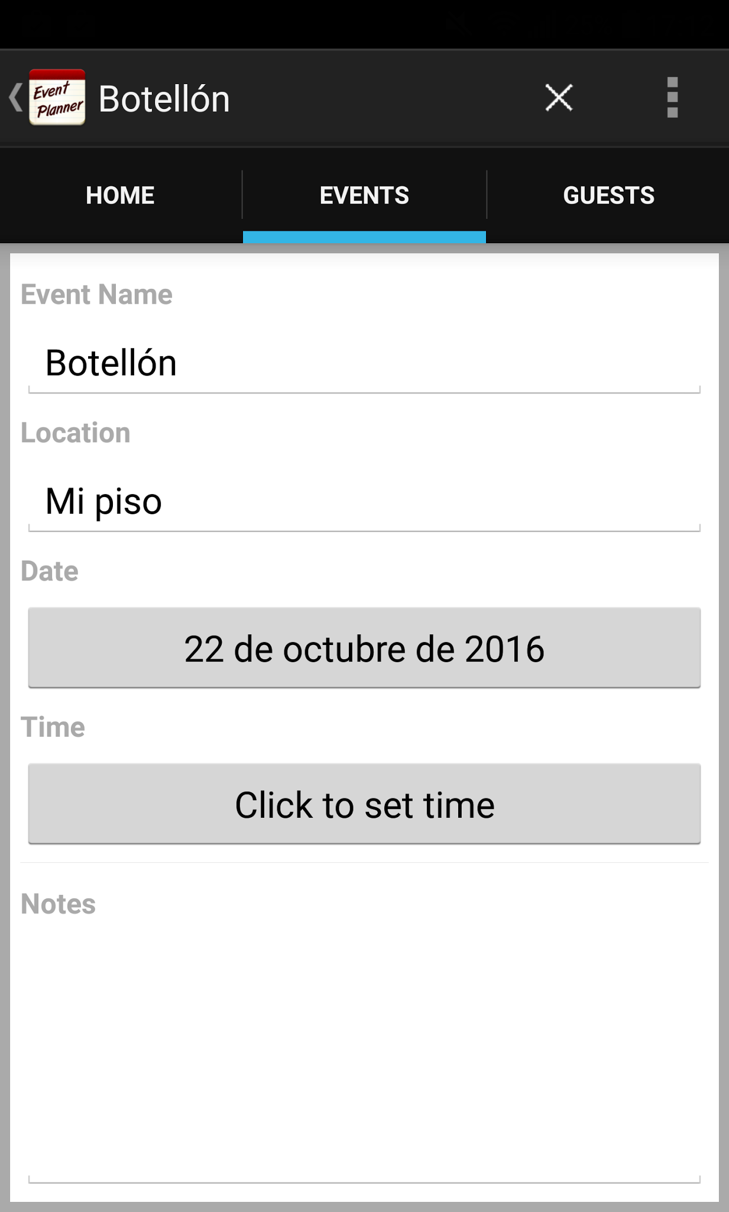
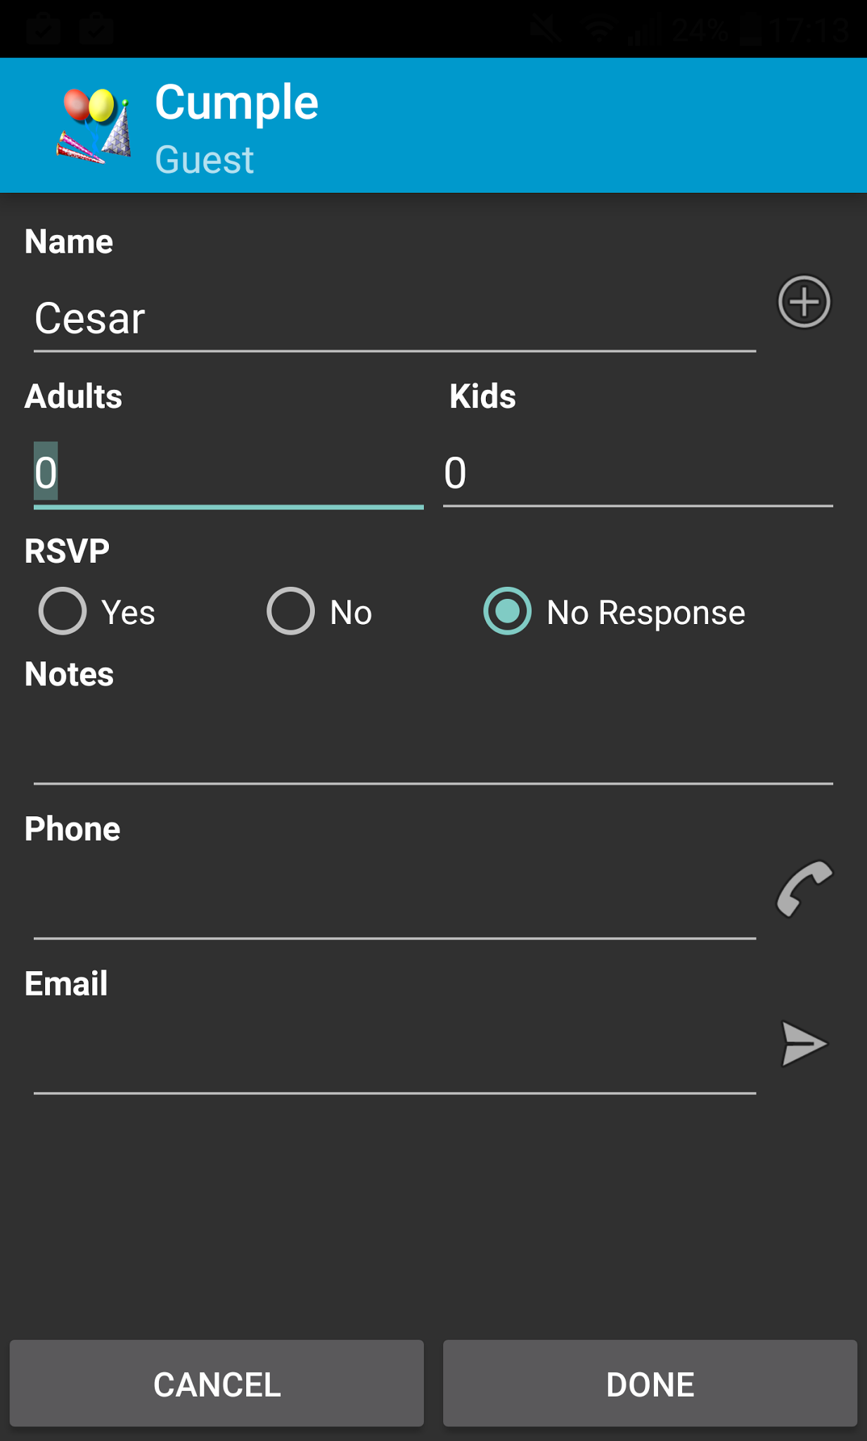
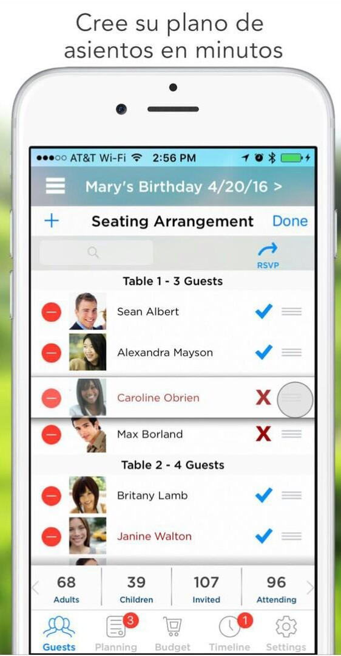
Mercado actual: Apps similares
PartyPlanner
MyPartyPlanner
ProPartyPlanner

Slide 5
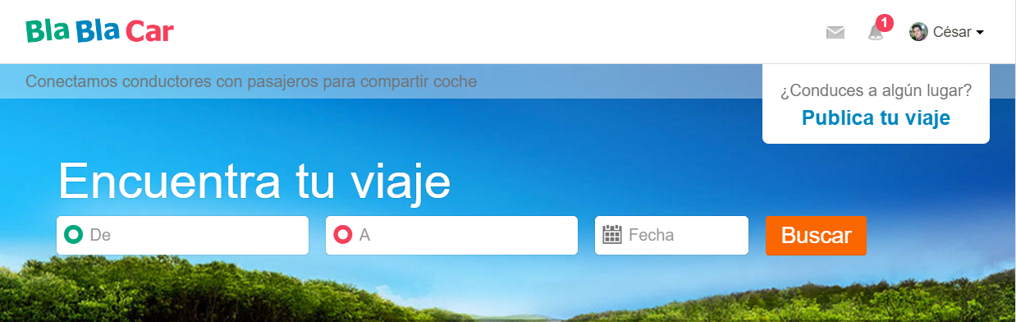
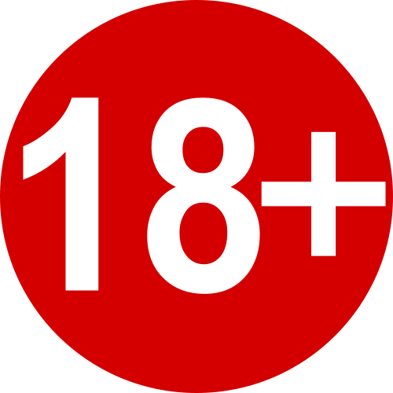
Características
Registro con Facebook.
Diseño parecido a blablacar.
Puntuación en redes sociales.
Localización.
Lista música común.
Lista de la compra.
Fotografías en tiempo real.
Horario.
Post-botellón.
Preferencias: % chicos y chicas, etc..

Slide 6

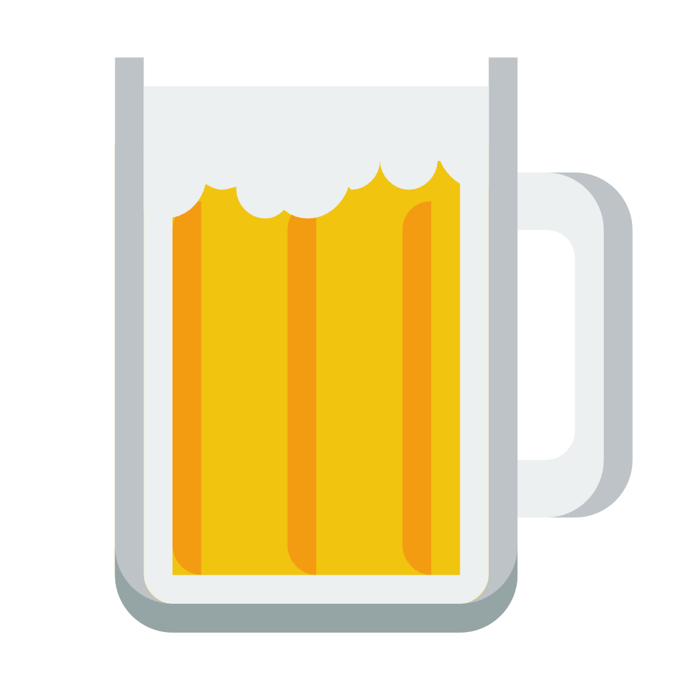
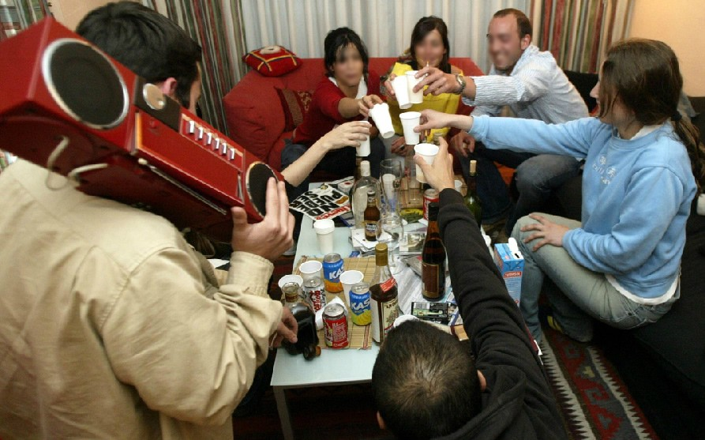
¡La unión hace la fuerza!

